Slide 1
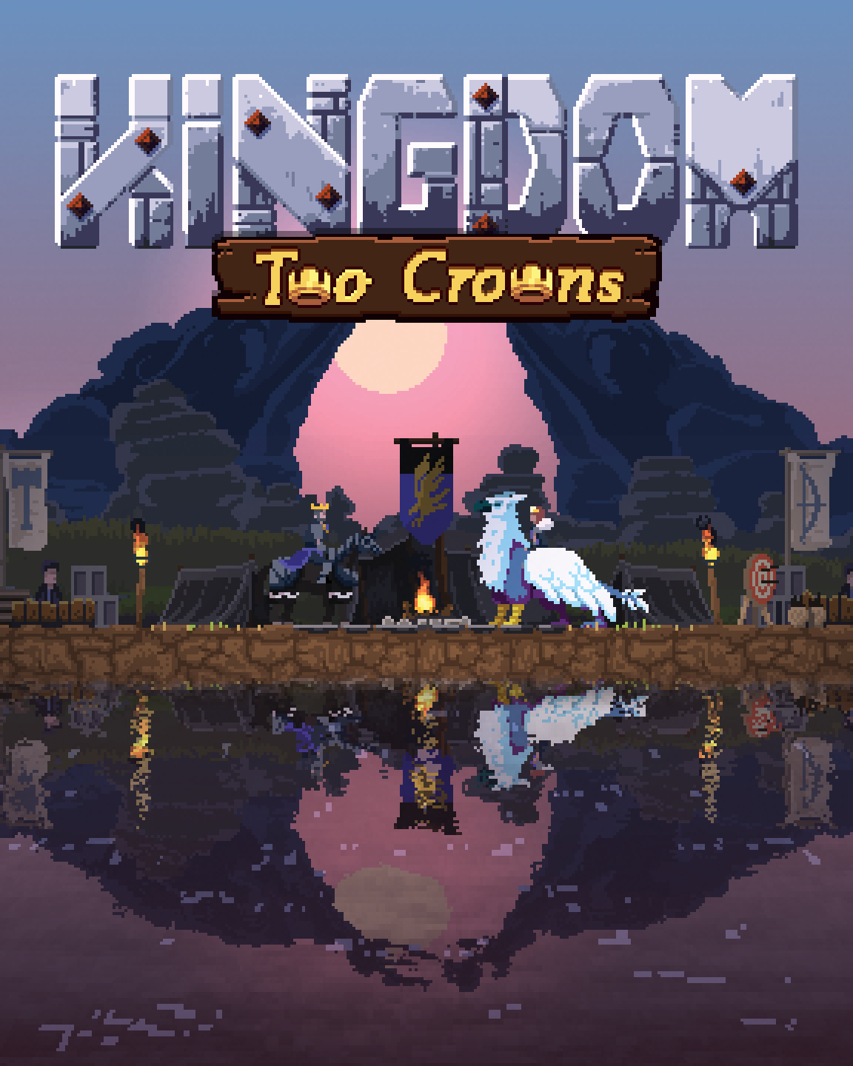

2DGP – 1차 프로젝트 발표
Kingdom Two Crowns
2023184017 백지훈
Notes:
ㅁㄹㅁㅁㄻㄴㅇㄻㄴㅇㅁㄴ라ㅏ

Slide 2
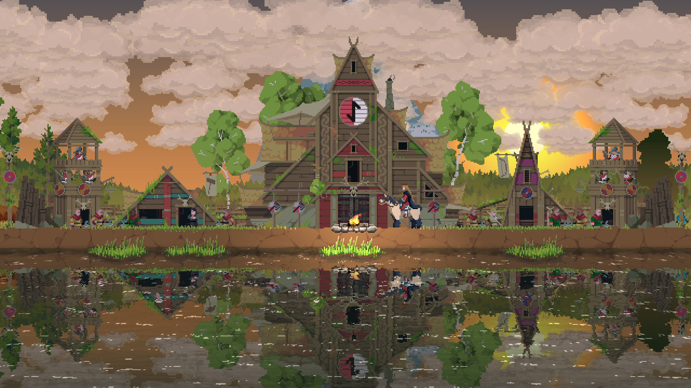
게임 컨셉
장르 : 전략 어드벤쳐 디펜스 시뮬레이션 게임
재미요소 : 왕국의 성장, 방어 시설 구축, 밤에 몰려오는 괴물 막기

Slide 3
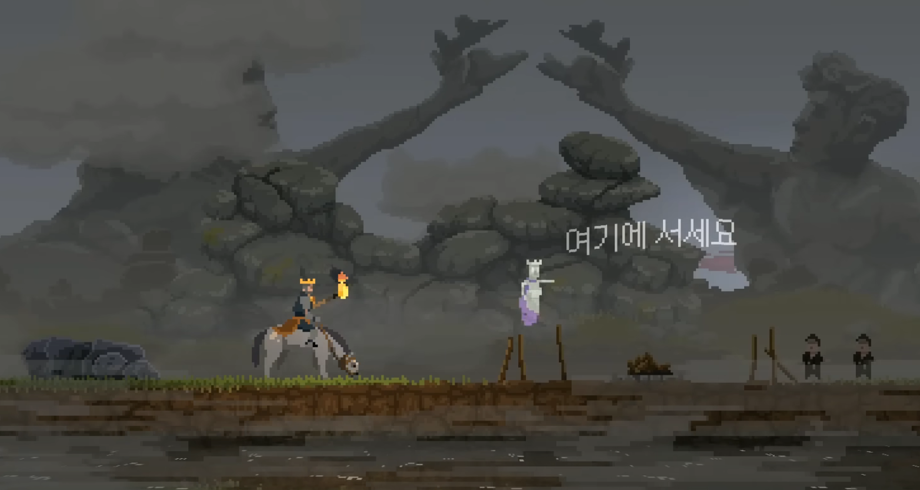
예상되는 게임 흐름
베이스가 되는 위치 선택

Slide 4
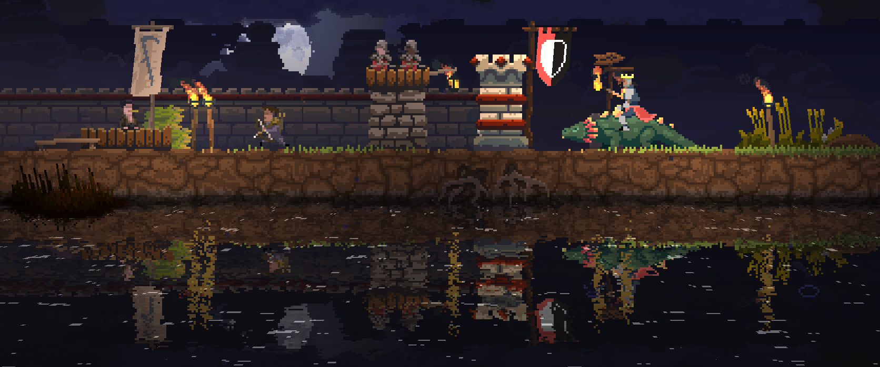
예상되는 게임 흐름
베이스가 되는 위치 선택 -> 방어 기지 구축

Slide 5
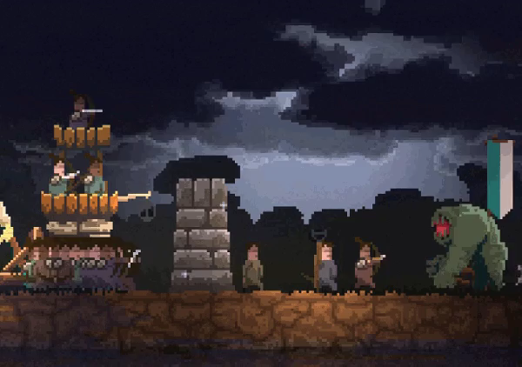
예상되는 게임 흐름
베이스가 되는 위치 선택 -> 방어 기지 구축 -> 몰려오는 몬스터 디펜스

Slide 6
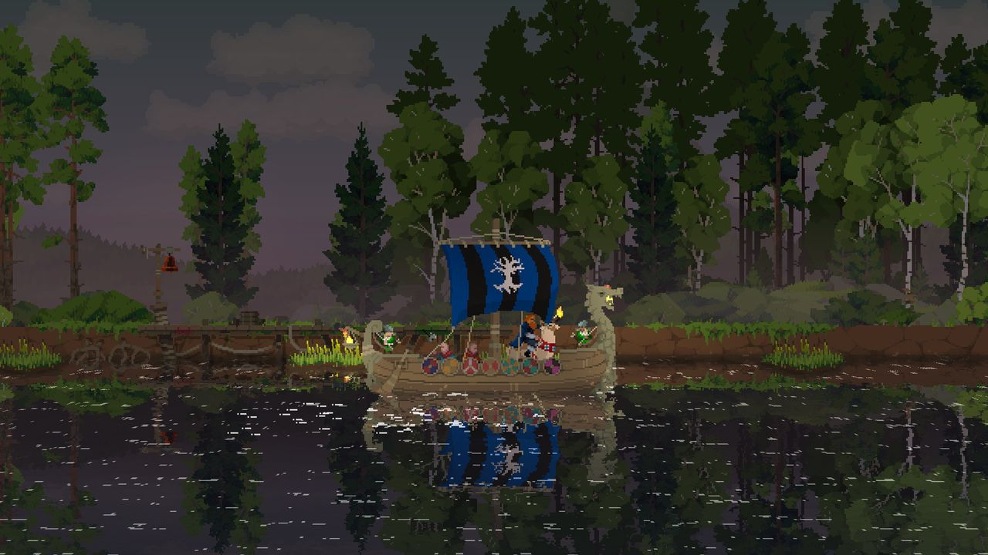
예상되는 게임 흐름
베이스가 되는 위치 선택 -> 방어 기지 구축 -> 몰려오는 몬스터 디펜스
-> 배를 만들어 섬을 탈출

Slide 7
개발 일정
1주차 : 게임 리소스 수집, 맵 구현
2주차 : 플레이어, NPC, 적 움직임 구현
3주차 : 베이스, 방어 기지 구현
4주차 : 최종 목표 구현
5주차 : 충돌 처리 구현
6주차 : 사운드 및 엔딩 구현
7주차 : 테스트 및 버그 수정
8주차 : 보완해야할 점 추가

